Slide 1

ĐỒ ÁN KIỂM THỬ PHẦN MỀM
Nhóm thực hiện: Team PHUC
GVHD: ThS. Phan Gia Phước

Slide 2
Thành viên nhóm
1
3
Đỗ Tùng Lâm
2174802010894
Đặng Phương Nam
2174802010895
2
4
Trịnh Văn Thiên Phúc
2174802010912
Ngọ Văn Long
207CT47832

Slide 3
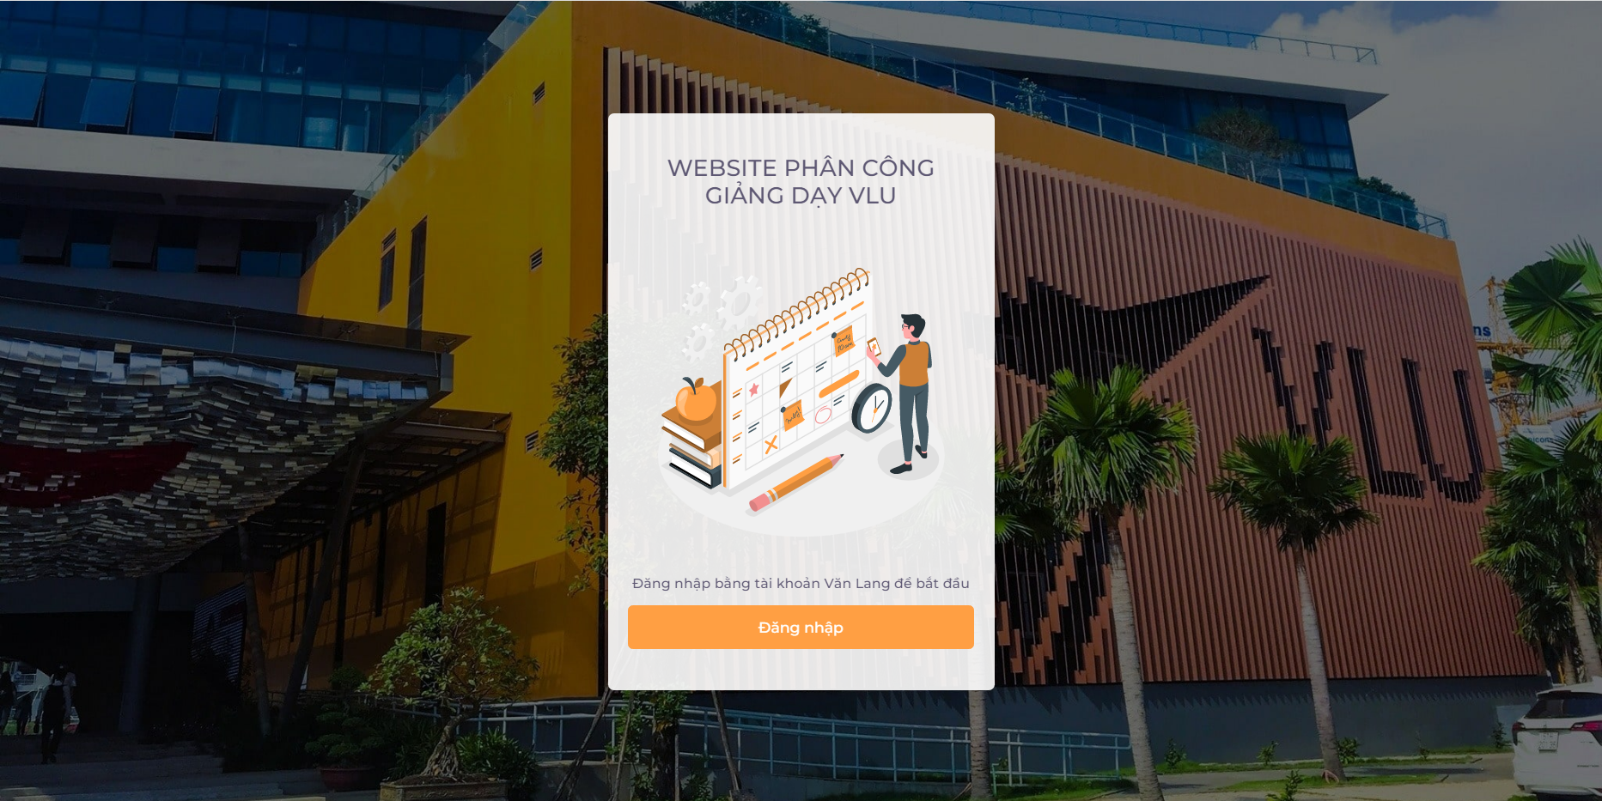
TỔNG QUAN
Phần mềm được phát triển bởi nhóm sinh viên K25TPM
Là một phần mềm cho phép theo dõi và quản lý việc phân công giảng dạy của giảng viên ĐH Văn Lang
Phần mềm được sử dụng cho đồ án môn kiểm thử cho sinh viên Khóa 27

Slide 4

Các nhóm người dùng chính của phần mềm
Ban chủ nhiệm khoa
Bộ môn
Giảng viên

Slide 5
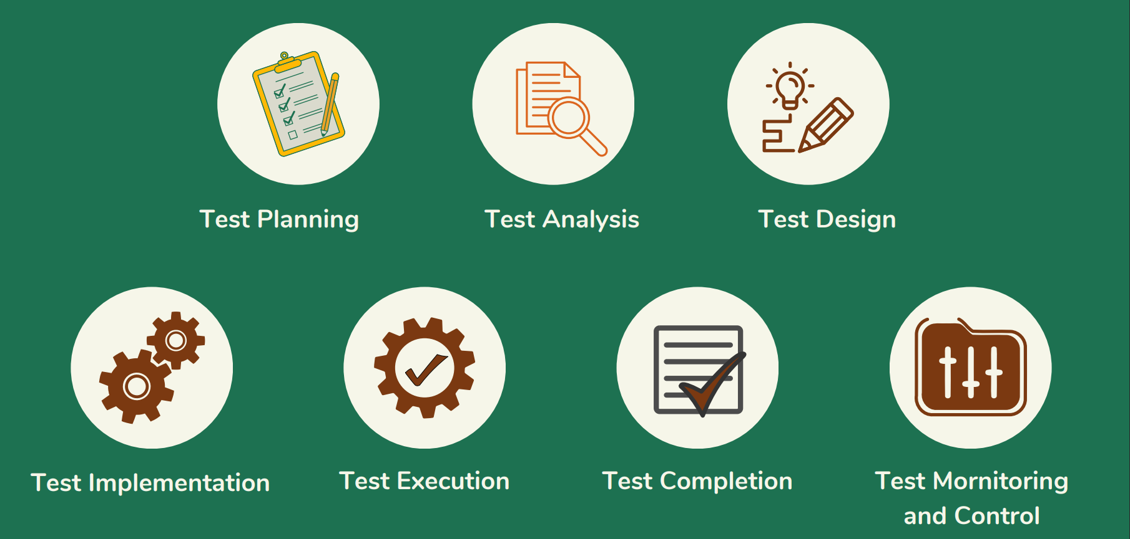
7 HOẠT ĐỘNG CHÍNH CỦA SOFTWARE TESTING

Slide 6
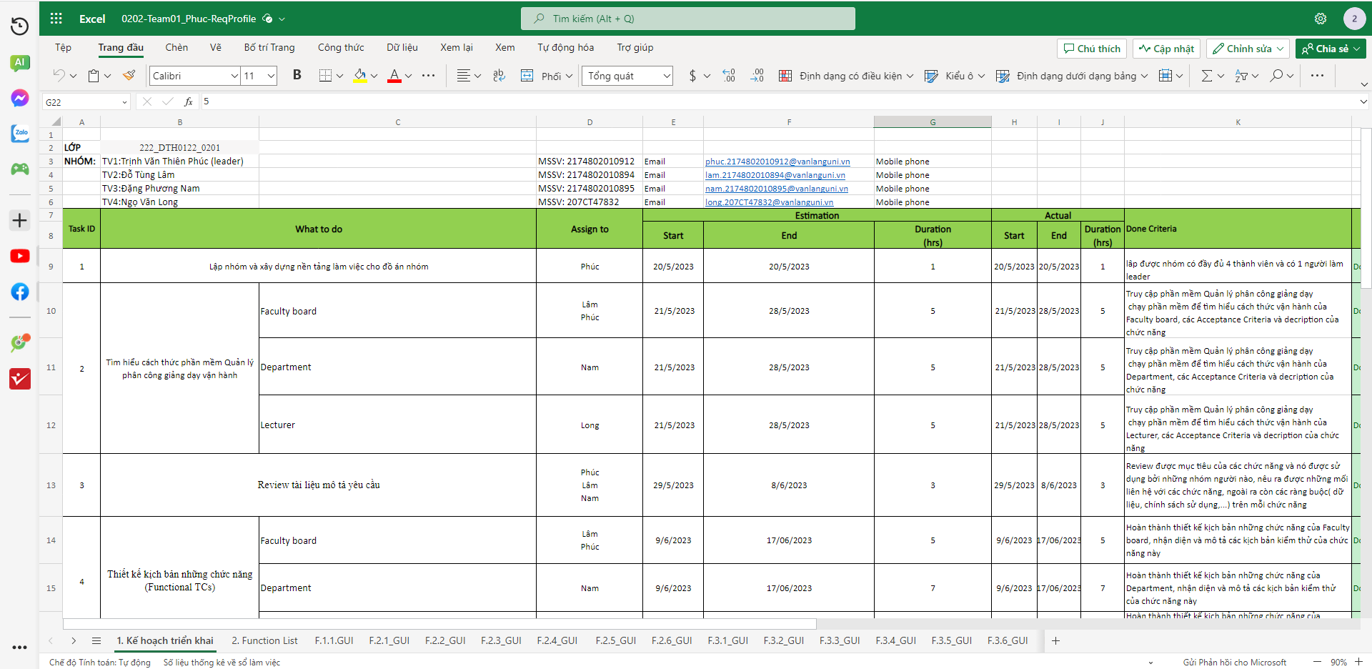
TEST PLANING nhóm PHUC

Slide 7
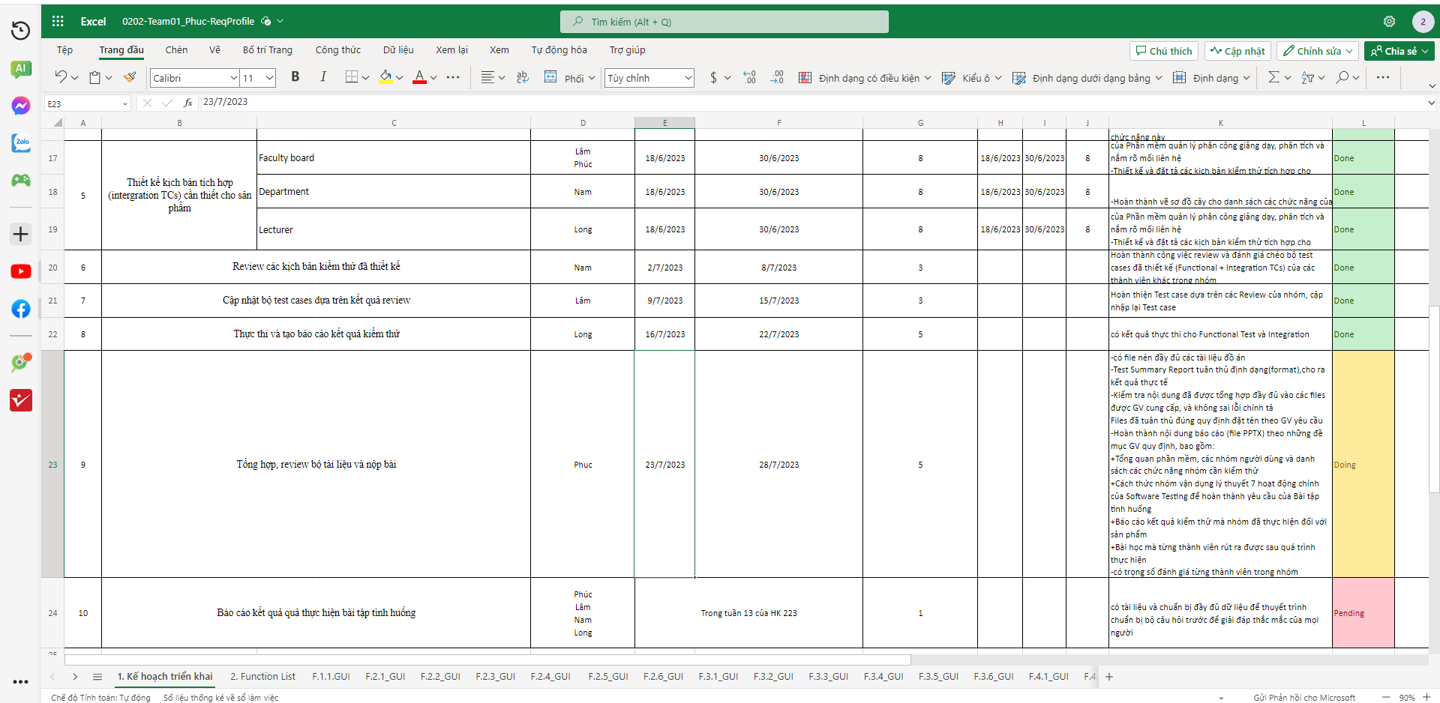
TEST PLANING nhóm PHUC

Slide 8
TEST PLANING
TIÊU CHÍ ĐẦU VÀO
Product backlog
Tài liệu mô tả yêu cầu của phần mềm quản lý phân công giảng dạy
TIÊU CHÍ ĐẦU RA
Hoàn thành các bộ test cases
Phần mềm Quản lý phân công giảng dạy
Kiểm thử tất cả các chức năng
Biểu mẫu dùng cho bài tập tình huống
Báo cáo kết quả kiểm tra test report
Hoàn thành các công việc trong file phân công

Slide 9
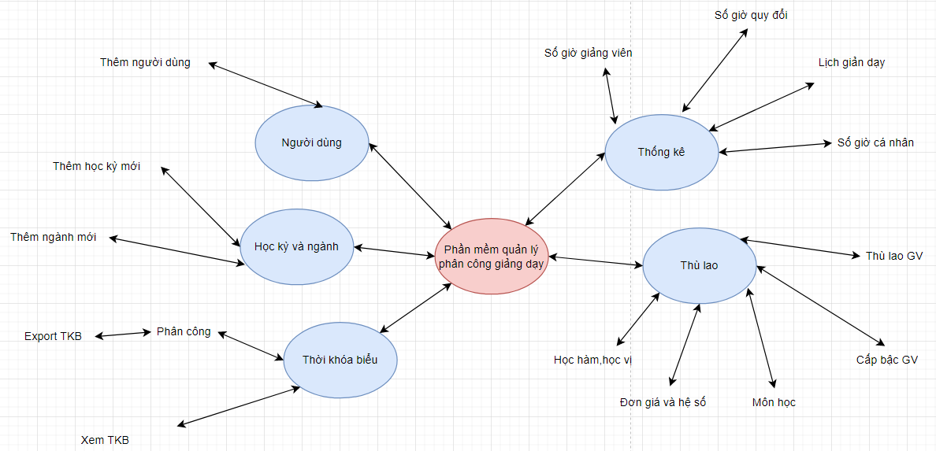
DANH SÁCH CÁC CHỨC NĂNG NHÓM CẦN KIỂM THỬ
BCN KHOA

Slide 10
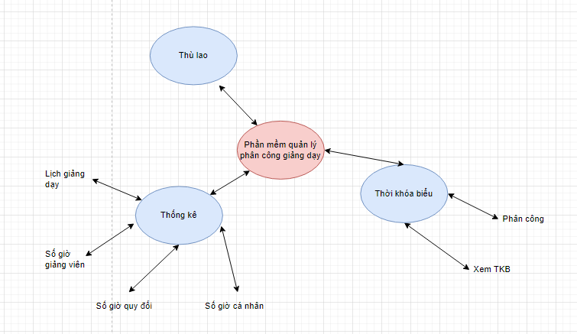
DANH SÁCH CÁC CHỨC NĂNG NHÓM CẦN KIỂM THỬ
BỘ MÔN

Slide 11
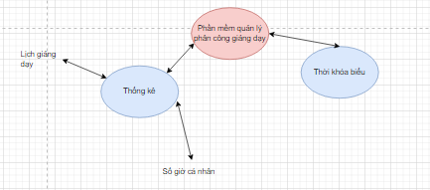
DANH SÁCH CÁC CHỨC NĂNG NHÓM CẦN KIỂM THỬ
GIẢNG VIÊN

Slide 12
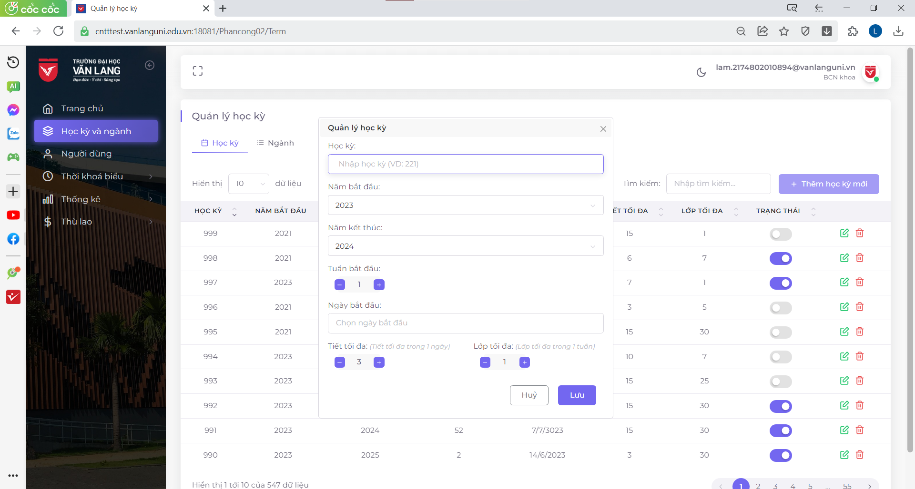
Giao diện chức năng thêm học kỳ mới

Slide 13
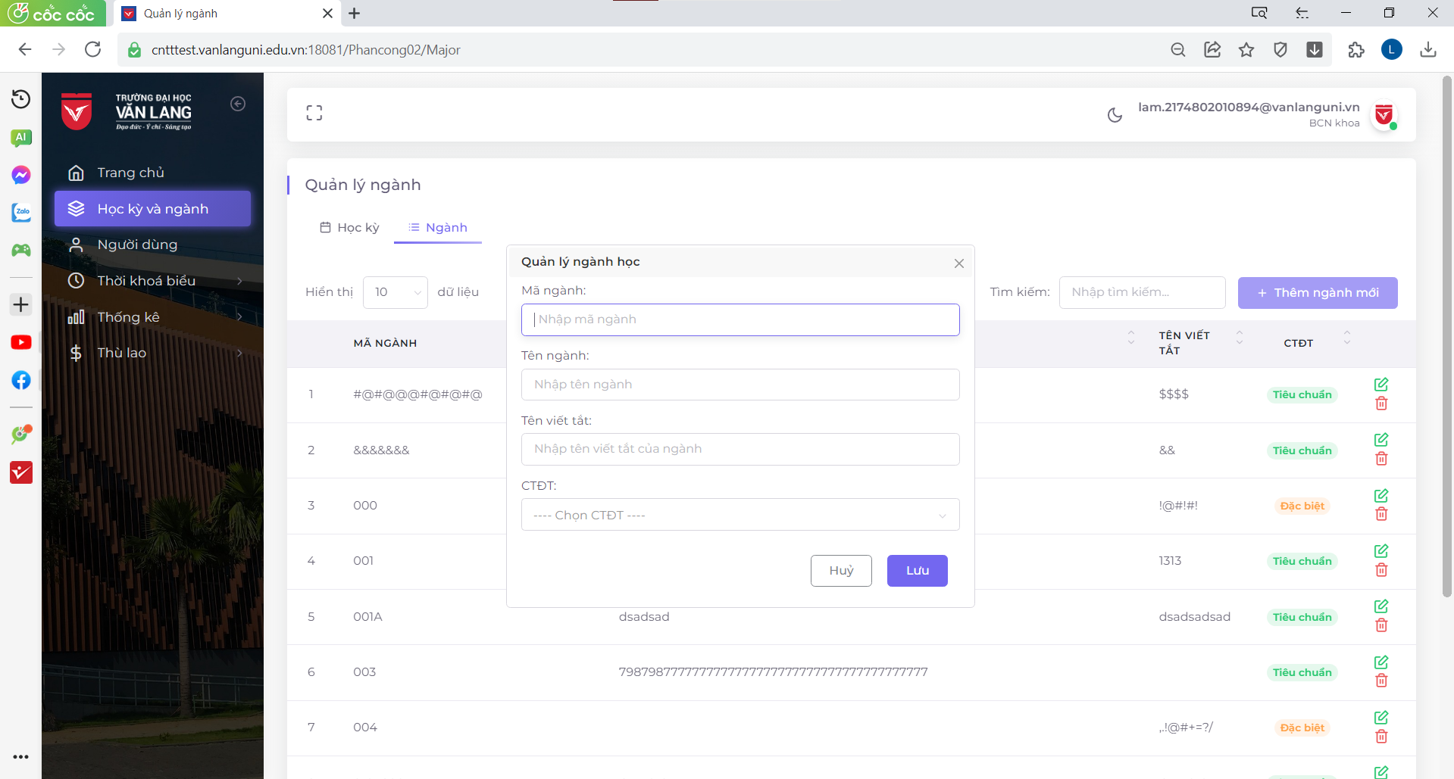
Giao diện chức năng Thêm ngành mới

Slide 14
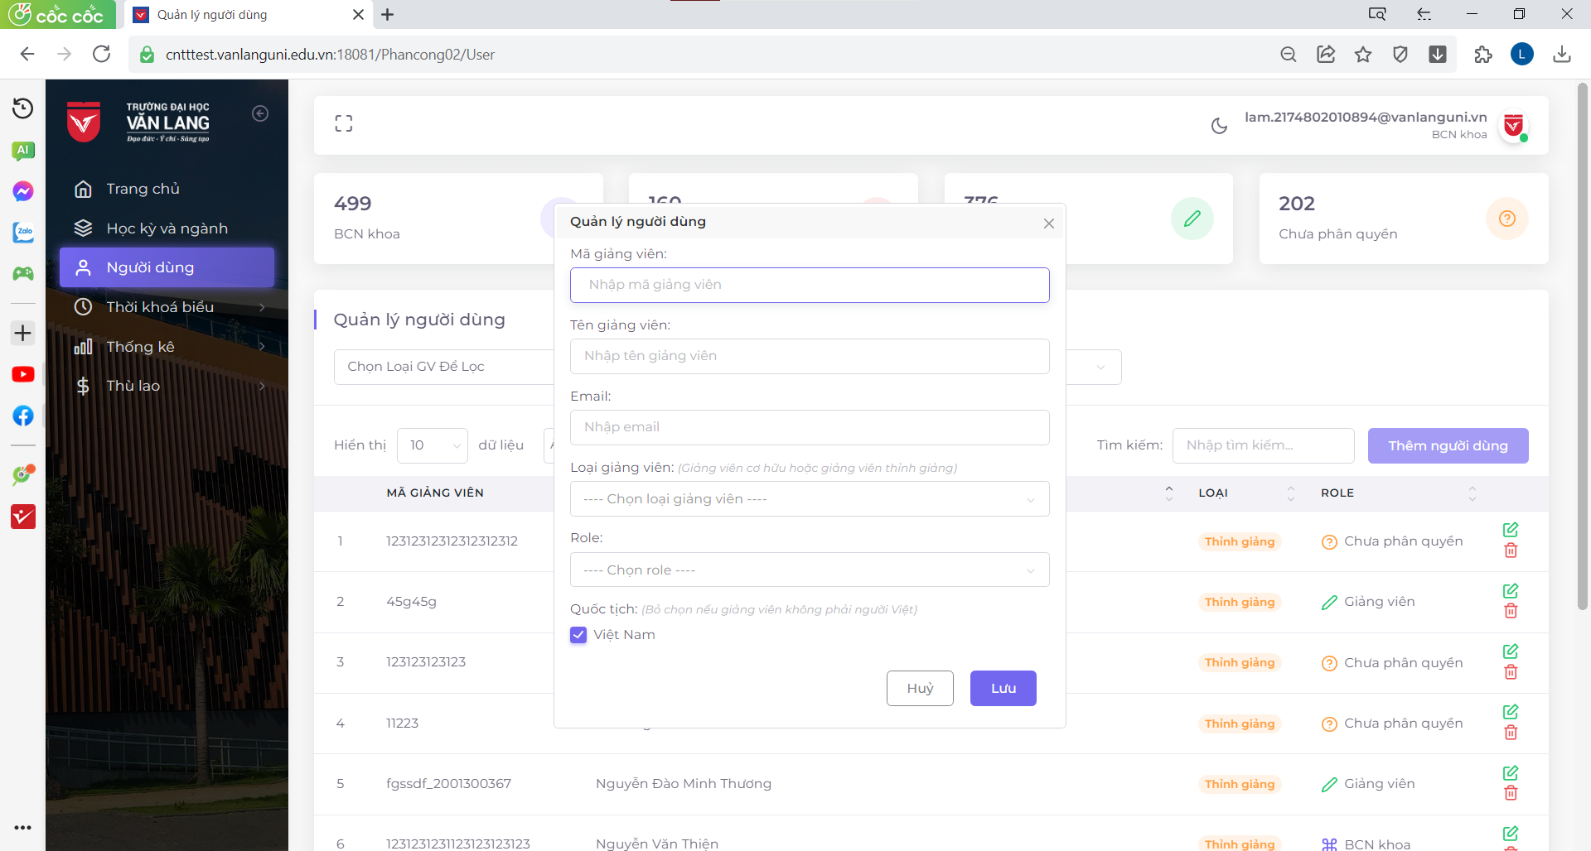
Giao diện chức năng Thêm người dùng mới

Slide 15
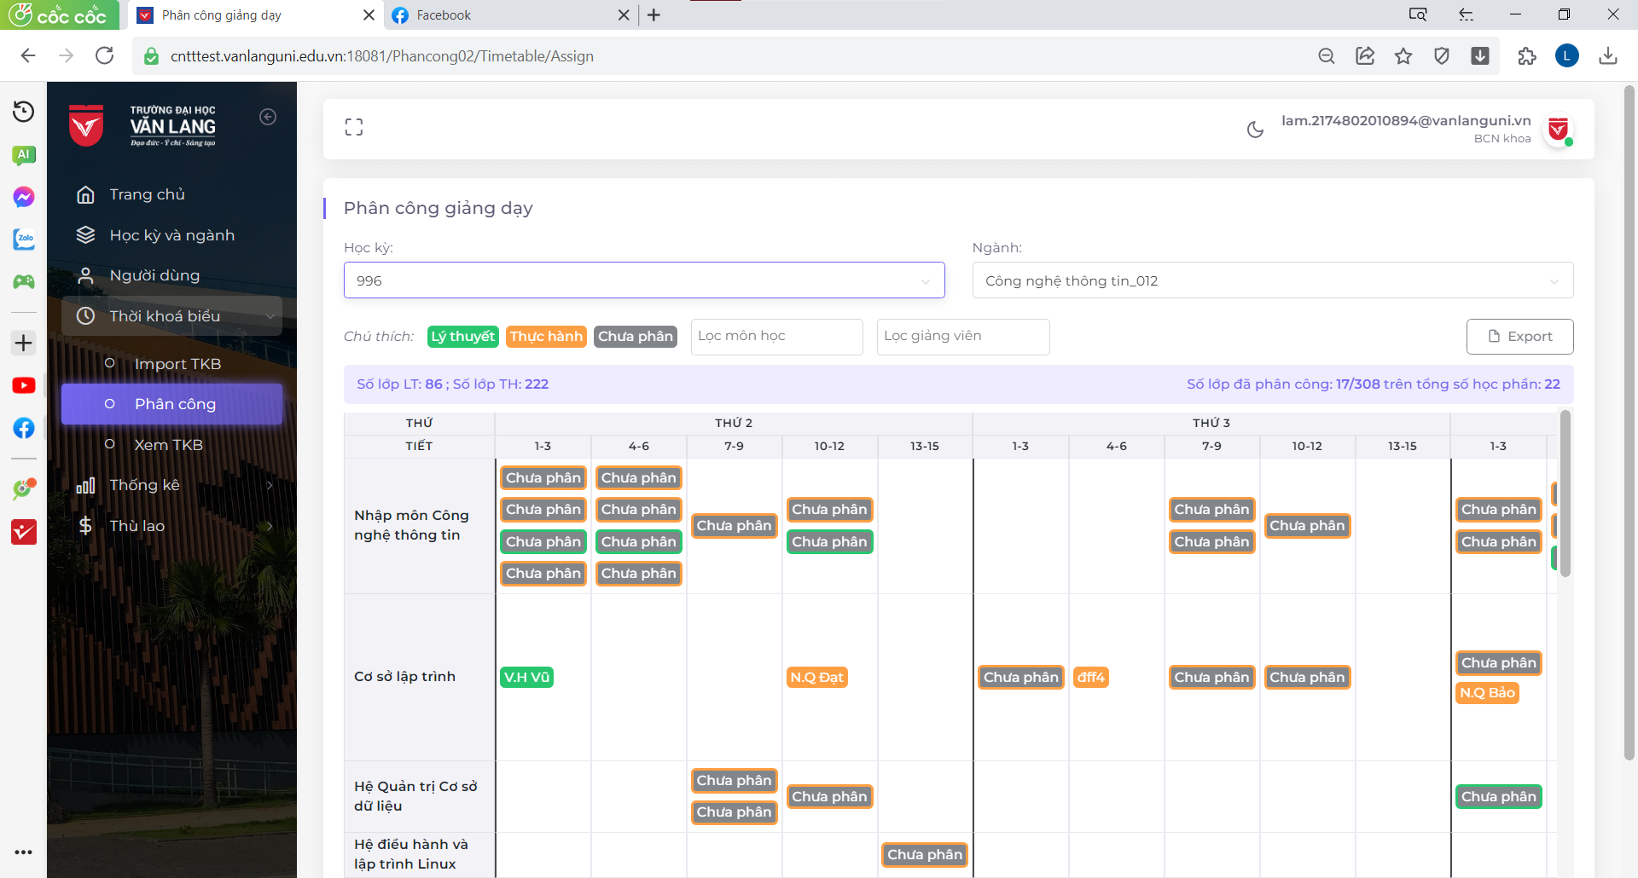
Giao diện chức năng phân công giảng viên

Slide 16
Giao diện chức năng phân công giảng viên

Slide 17
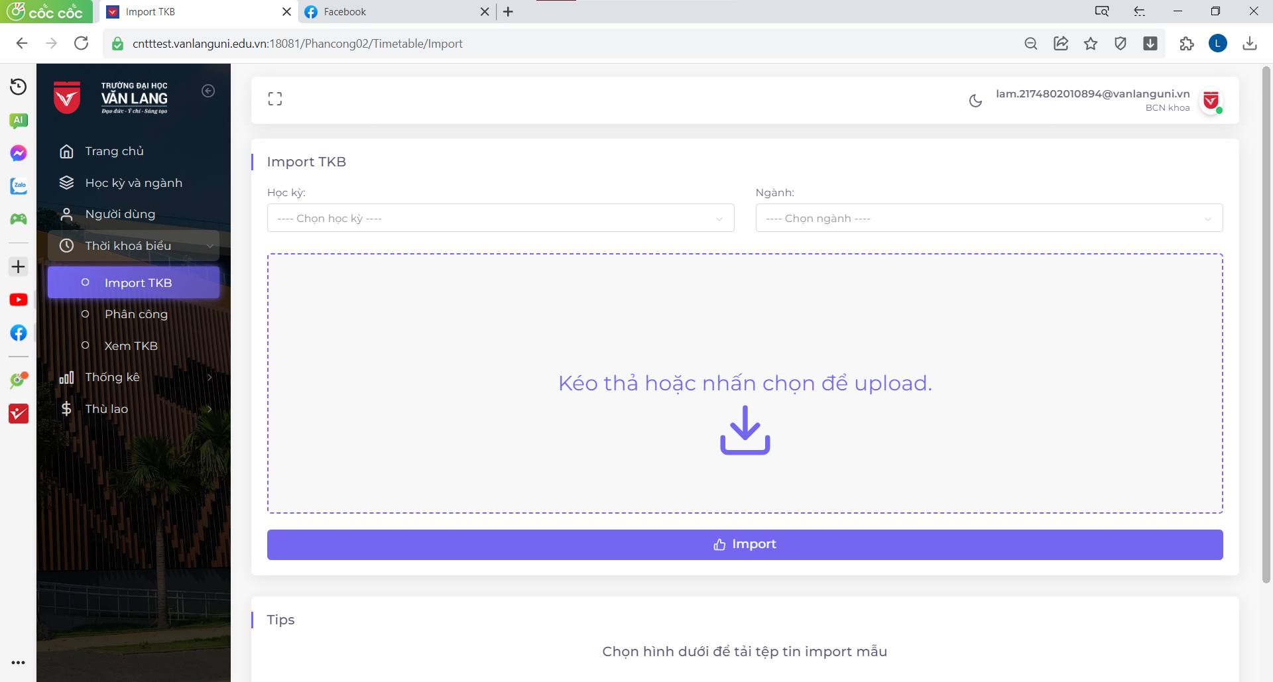
Giao diện chức năng import tkb

Slide 18
TEST IMPLEmentation
PHẦN CỨNG
4 máy tính
PHẦN MỀM
Phần mềm cần kiểm thử quản lý
Hệ điều hành máy tính window10, 11
TÀI LIỆU
Functional TestCase
Integration TestCase

Slide 19
Mối liên hệ giữa chức năng Thêm người dùng và các chức năng khác
Thêm người dùng
Lịch giảng dạy
Cấp bậc GV
Lịch giảng dạy
Xem danh sách người dùng
Xem danh sách người dùng
Thống kê số giờ quy đổi GV
Thù lao
Phân công
Thù lao
Phân công

Slide 20
Mối liên hệ giữa chức năng Thêm ngành mới và các chức năng khác
Thêm ngành mới
Xem TKB
Phân công
Xem danh sách ngành học
Import TKB
Thống kê số giờ GV
Thù lao môn học
Thống kê số giờ quy đổi GV
Thống kê số giờ cá nhân
Lịch giảng dạy

Slide 21
Mối liên hệ giữa chức năng Thêm học kỳ mới và các chức năng khác
Lịch giảng dạy
Thống kê số giờ GV
Thống kê số giờ quy đổi GV
Xem danh sách ngành học
Thêm học kì mới
Xem TKB
Import TKB
Thống kê số giờ cá nhân
Phân công

Slide 22
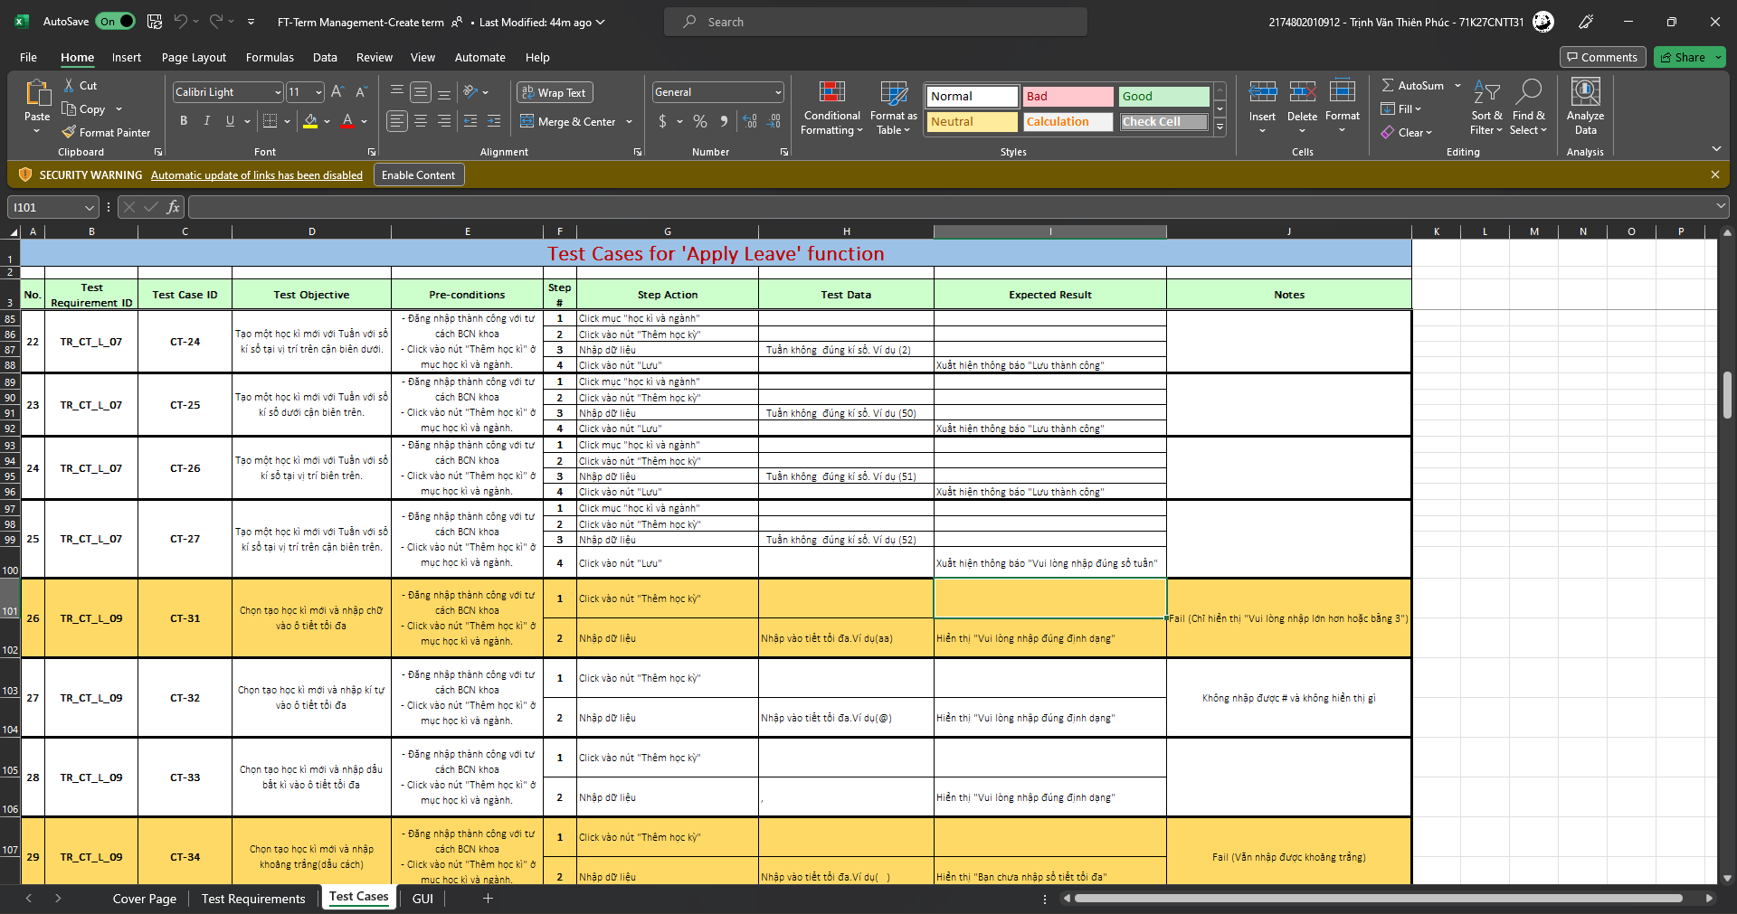
Một số Funtional testcases nhóm thực hiện

Slide 23
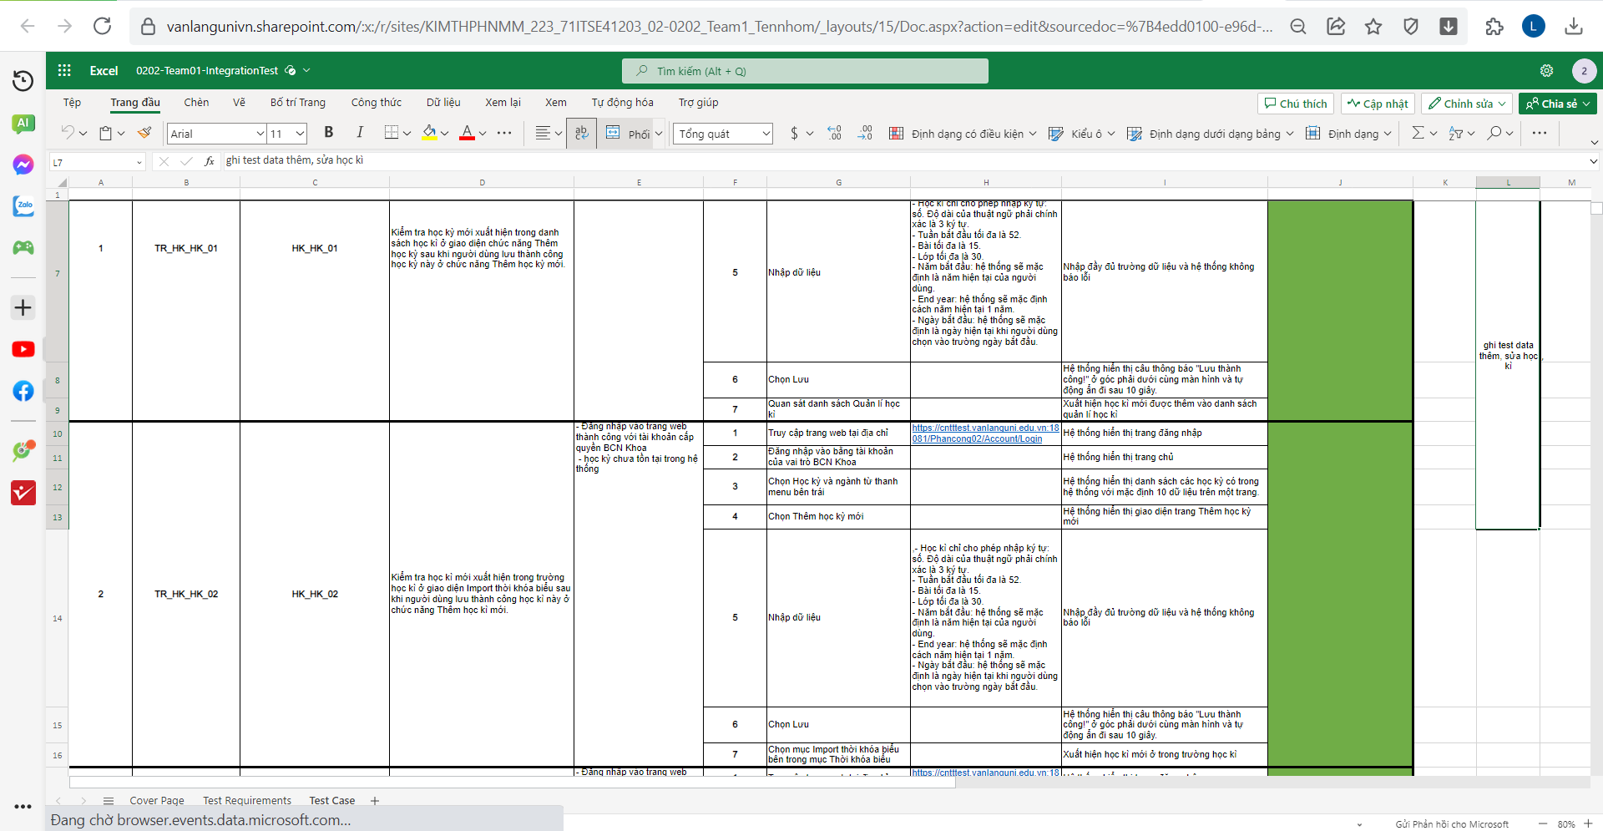
Một số integration testcases nhóm thực hiện

Slide 24
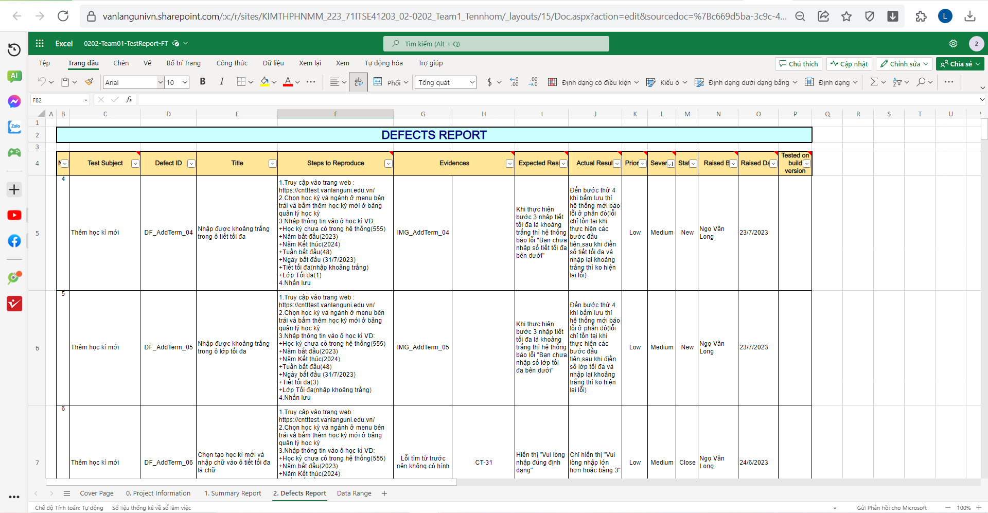
TEST EXEcution funtional

Slide 25
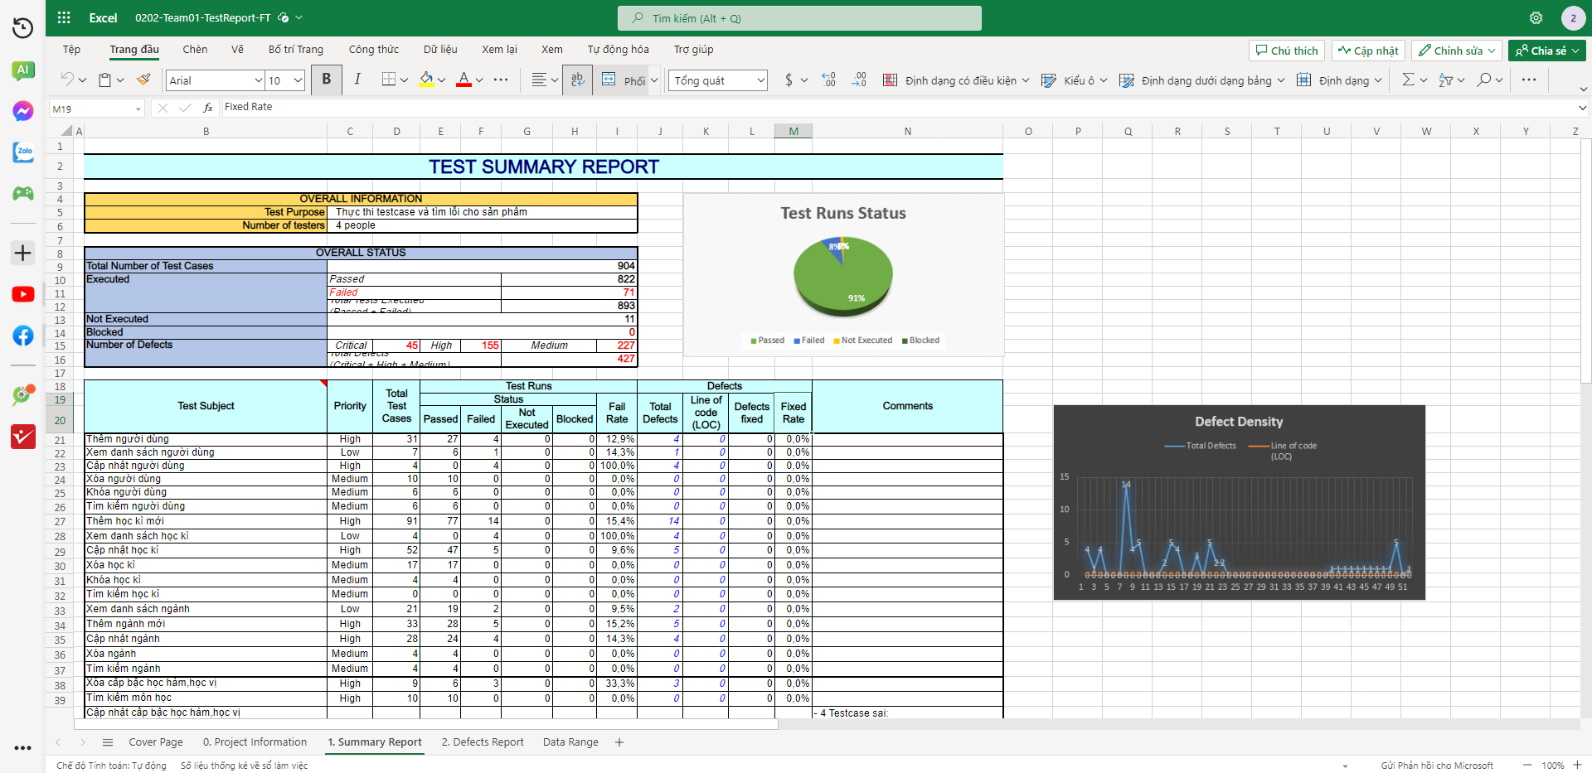
Test completion

Slide 26
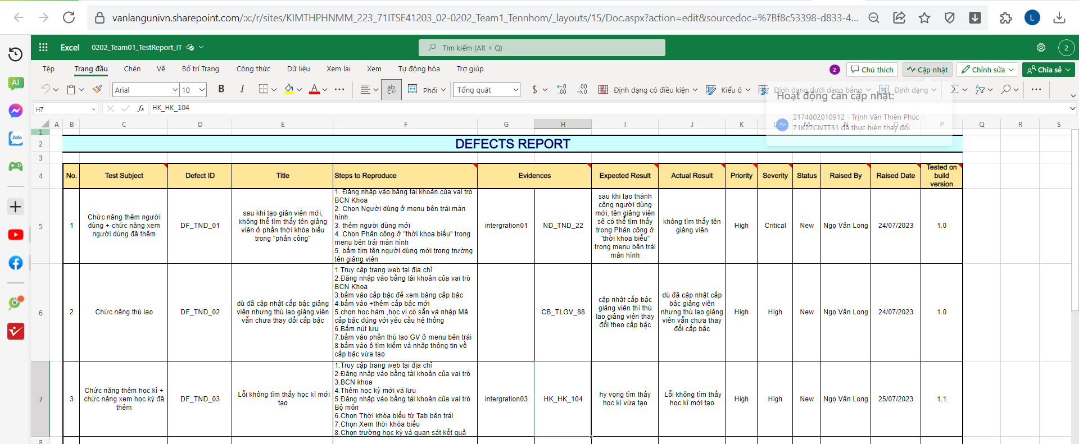
TEST EXEcution inter

Slide 27
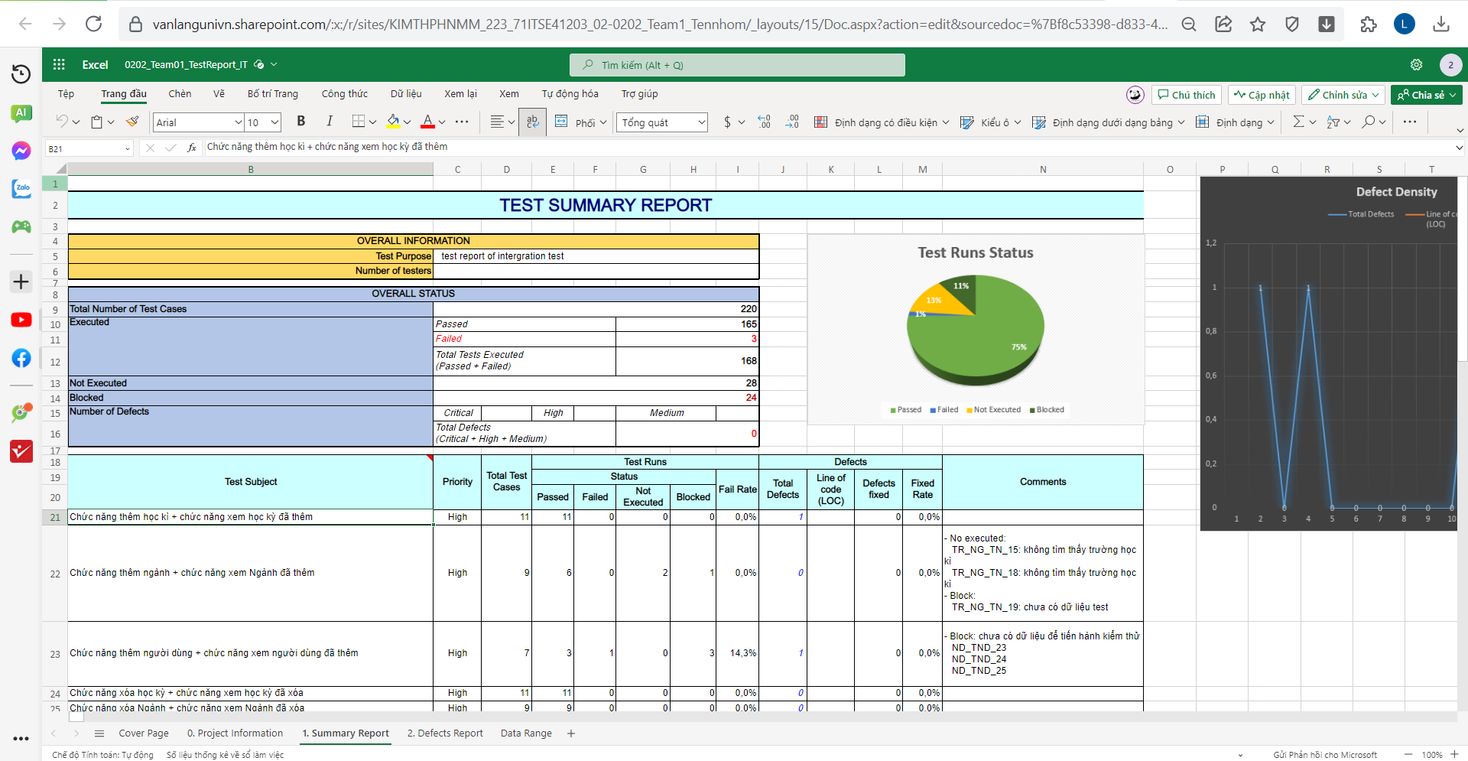
Test completion inter

Slide 28

Bài học rút ra
Nắm và hiểu hơn các kiến thức khi vận dụng lý thuyết Testing để hoàn thành đồ án môn học
Trau dồi kĩ năng làm việc nhóm và quản lý thời gian giữa các đồ án khác trong học kỳ
Tham gia dự án giả lập giúp rèn luyện các kỹ năng quan trọng có thể áp dụng vào thực tế việc làm sau này
Luôn nỗ lực và có trách nhiệm với bản thân và nhóm khi làm việc, đốc thúc các thành viên hoàn thành công việc
Làm việc đúng thời hạn và đưa ra kết quả mong muốn cả nhóm

Slide 29
Thank you
Đại học Văn Lang
Thanks for listening

